Slide 1
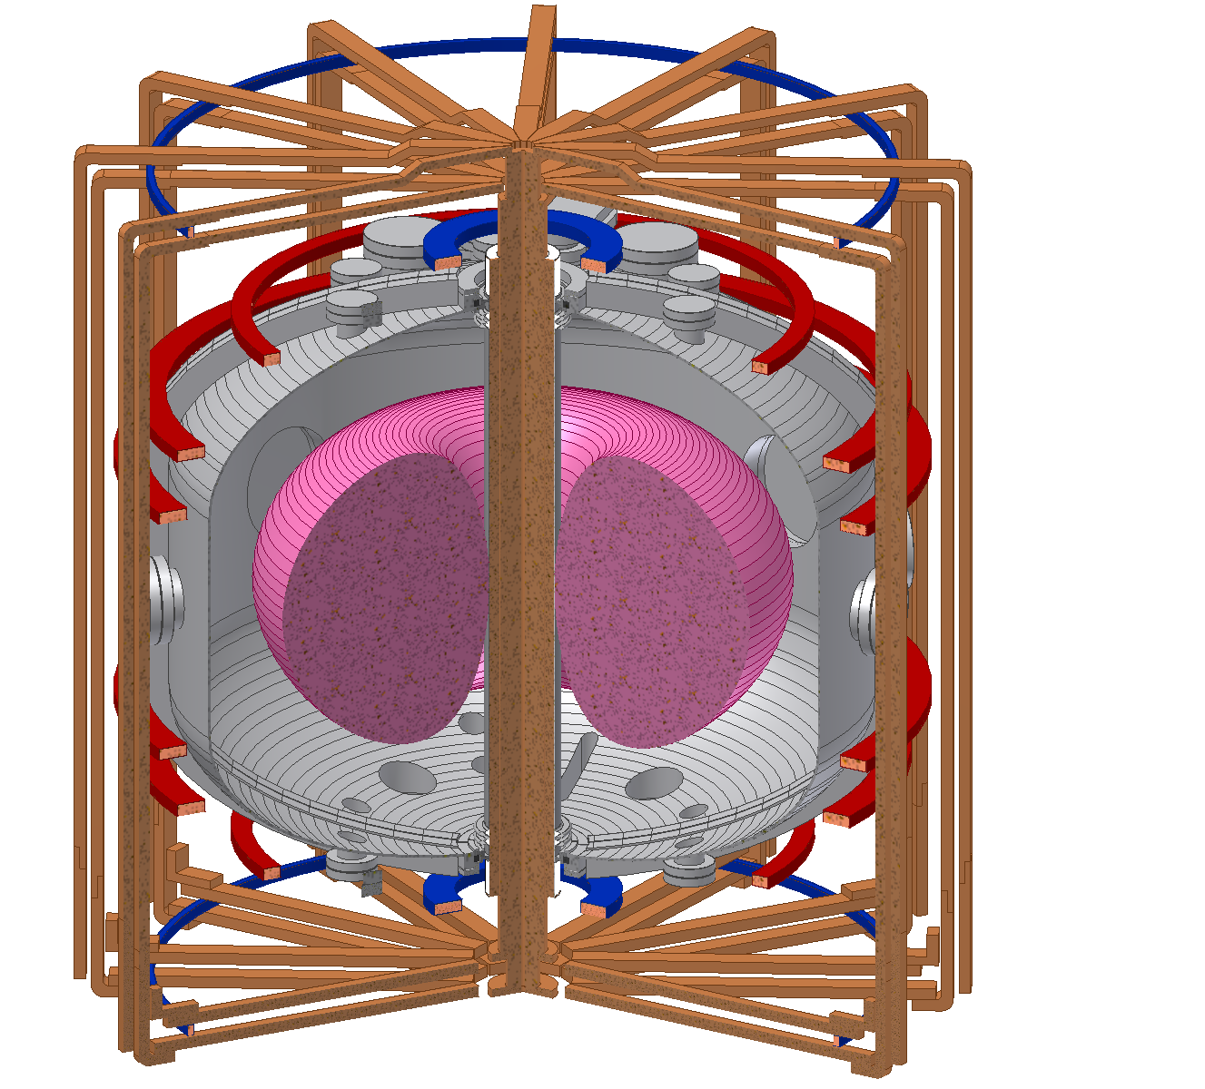
环向磁场线圈
垂直磁场线圈
压电进气阀门
欧姆场中心螺线管
等离子体
真空室
灯丝
欧姆磁场补偿线圈
720 mm

